Slide 1
«Мамино сердце согреет сильнее солнца!»
Поздравления для мам к 8 марта.

Slide 2
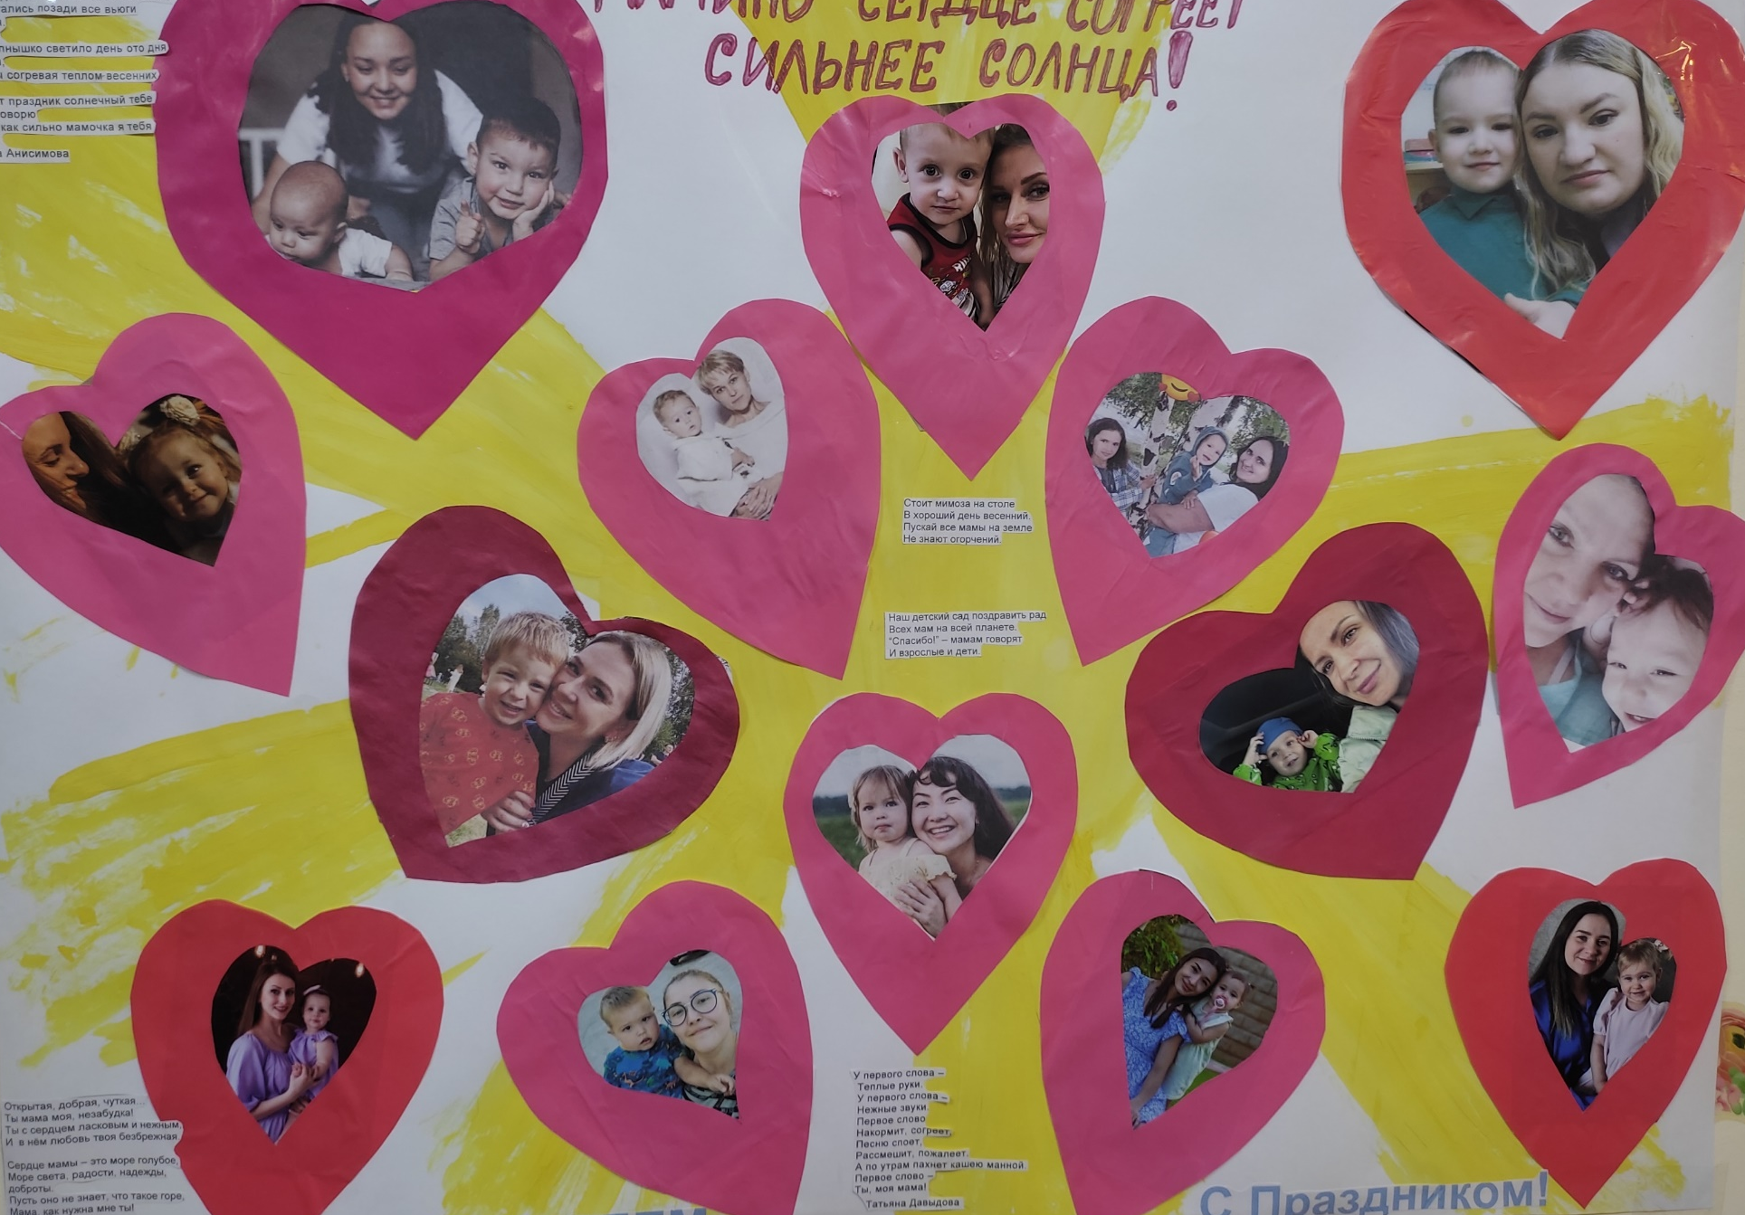

Slide 5
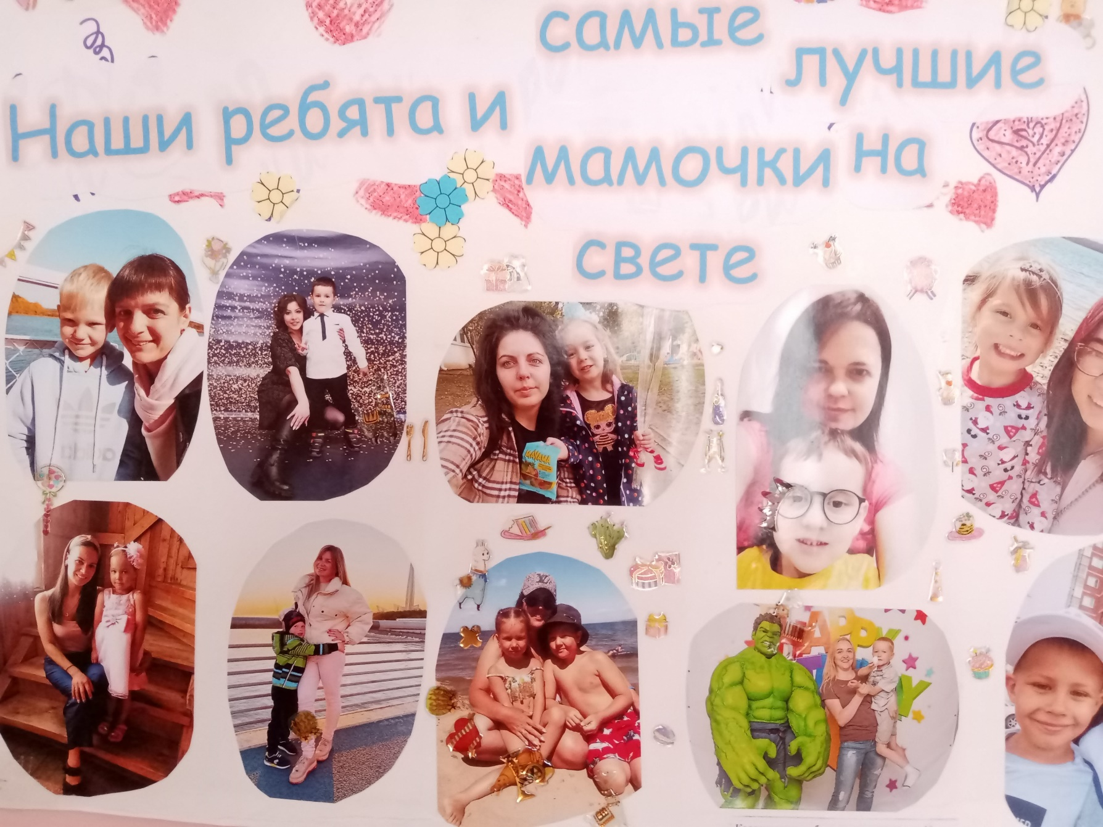

Slide 6
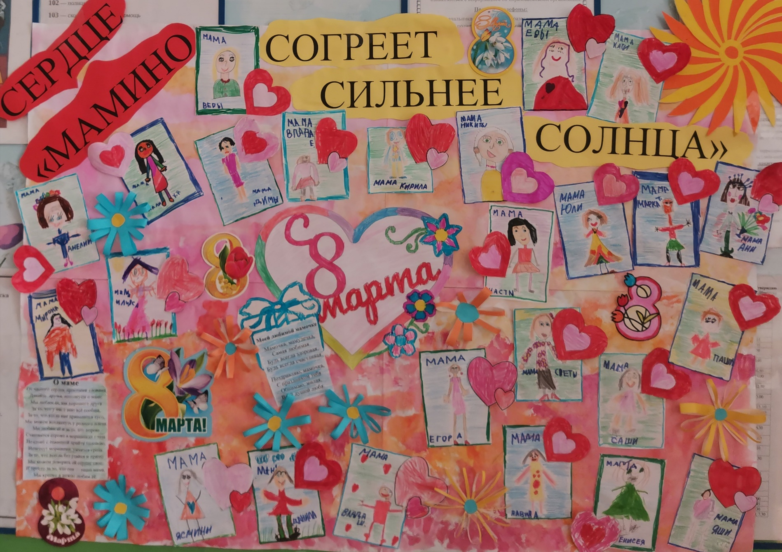

Slide 7
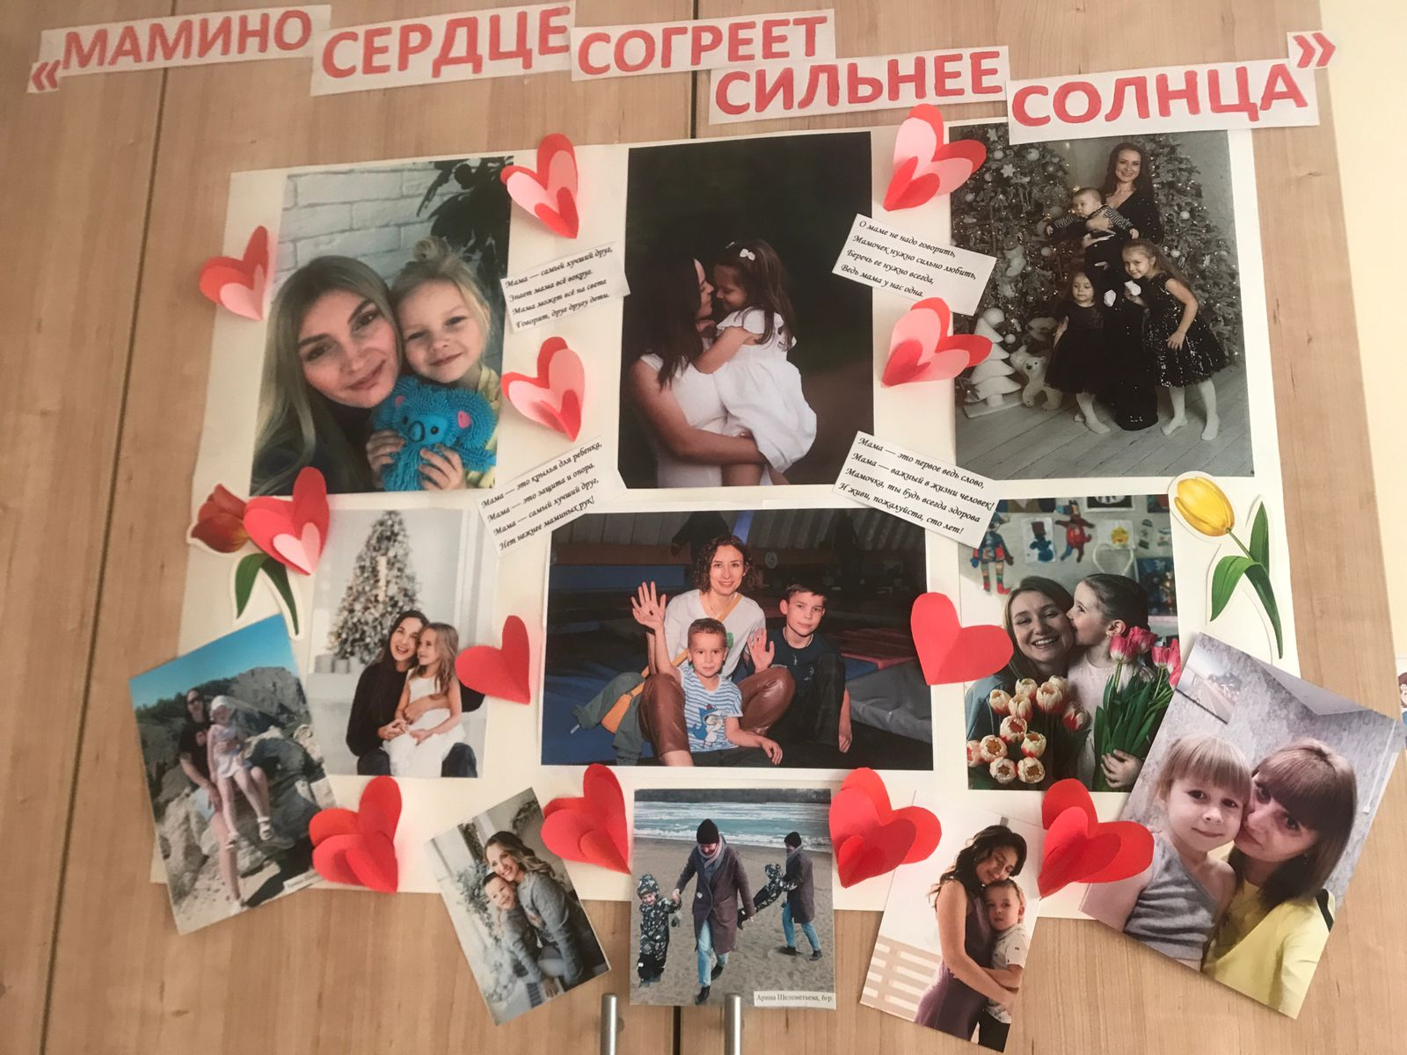

Slide 8
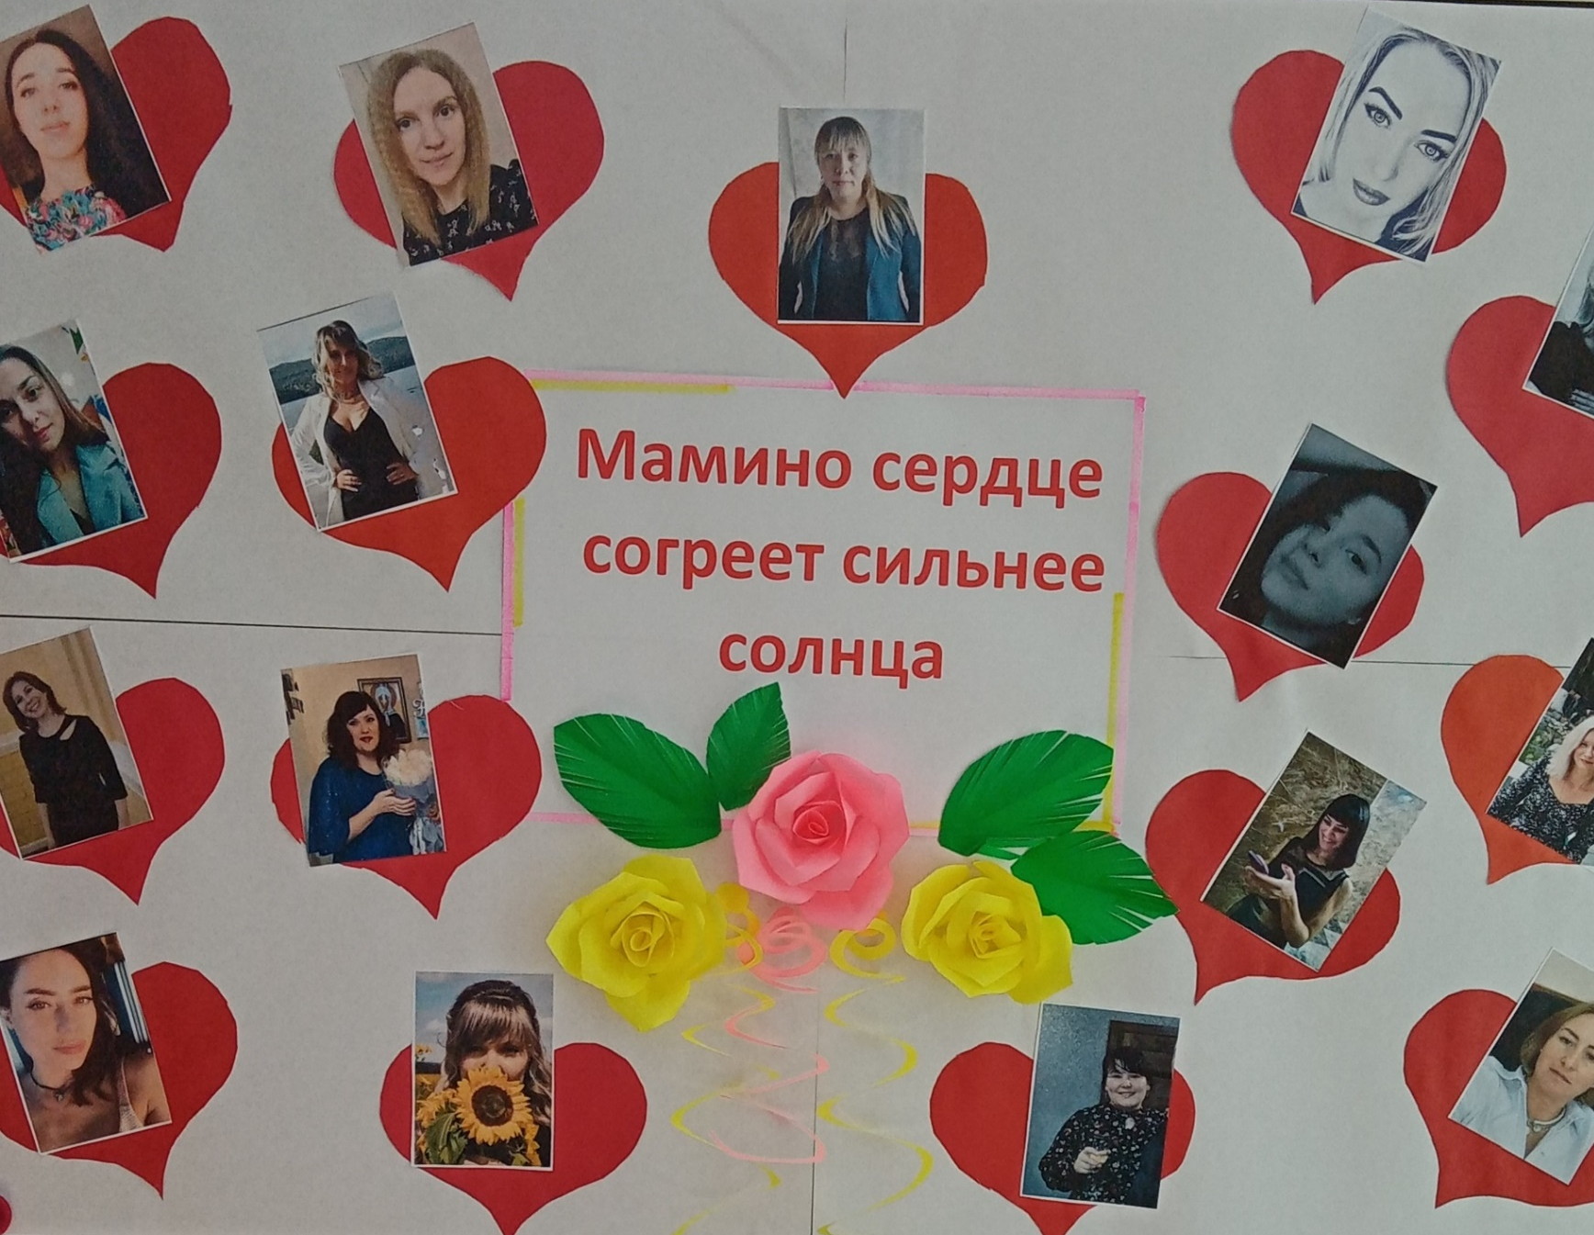

Slide 10
